Slide 1
第一部分 / 前期学习与能力准备
前期学习
前
前端交互
与能力准备
后
服务接口
从前后端基础到医疗 AI Agent 的能力积累
智
Agent 能力
学习积累 → 项目实践
01
Notes:
这一部分汇报前期学习如何为当前项目建立能力基础。

Slide 2
学习路线
从基础开发到医疗 AI 应用
基本要求提供方向，学习内容通过可运行练习逐步沉淀。
01
02
03
前端学习
后端学习
Agent 学习
HTML · CSS · JavaScript
FastAPI · REST API · JSON
Dify · RAG · MCP
Vue · Vite · TypeScript
规则计算 · 参数校验
LangChain · LangGraph · DeepAgents
三条学习线最终交汇为：可交互的界面、可验证的服务、可控的智能化流程。
02
Notes:
学习分为前端、后端和 Agent 三条线，最后在医疗 AI 场景中汇合。

Slide 3
学习成果总览
已完成的学习不止停留在知识点
每条学习线都通过一个或多个可运行原型来检验理解。
页面交互
服务接口
智能体流程
Vue Todo List
FastAPI BMI 与 LLM API
RAG 与持久记忆 Agent
列表、编辑、筛选、状态切换
参数、规则、JSON 与异常处理
知识库、工具调用与状态管理
本地持久化与响应式渲染
前端请求到后端响应的闭环
多轮对话的流程编排
学习方式：以小原型验证抽象概念，再将能力迁移到实际项目。
03
Notes:
每条学习线都通过可运行的练习原型验证，而不是只停留在阅读知识点。

Slide 4
能力迁移
学习内容如何逐步指向医疗场景
交互
接口
智能
服务
输入与反馈
规则与数据
检索与追问
医生核对
前期学习的价值，在于把“能做出原型”推进到“能拆解可靠业务流程”。
04
Notes:
从页面交互、接口规则到智能流程，能力逐步迁移到医生可用的诊前资料服务。

Slide 5
前端学习
先理解页面如何响应用户
以 HTML、CSS、JavaScript 为基础，使用 Vue 组织可维护的交互页面。
HTML
CSS
JavaScript
页面结构与语义
布局、视觉层级与响应式
事件、状态与数据交互
Vue 3 的作用：将界面状态、用户操作和页面更新组织成清晰的组件逻辑。
同步学习 Vite、TypeScript、Git 和 npm/pnpm 等工程化工具。
05
Notes:
前端学习使我能够组织用户输入、状态变化和清晰的页面反馈。

Slide 6
Vue 练习原型
Todo List：用完整交互理解响应式开发
任务添加 → 编辑 → 完成 → 筛选 → 清除 → 本地持久化
输入与事件
状态与渲染
体验与持久化
v-model、键盘事件、点击与失焦处理
ref、computed、v-for、v-if
编辑聚焦、空状态、localStorage
学习收获
把一个“用户操作”拆成状态变化、界面更新与数据保存，为后续业务页面打下基础。
06
Notes:
Todo List 练习覆盖了常见的表单、编辑、筛选、状态和持久化交互。

Slide 7
前端能力沉淀
从练习页面带走的三类能力
状态
渲染
体验
把用户填写、进度和结果
根据状态实时更新页面，
关注输入、提示、空状态
变为可管理的数据状态
减少手动操作 DOM
与异常场景的连续性
迁移到项目：支撑了诊前资料表单、对话历史、流程进度和结果展示。
07
Notes:
这些前端能力后来用于问诊表单、进度、聊天历史和结果展示。

Slide 8
后端学习
把业务规则封装为可验证的服务
以 FastAPI 为主，练习路由、参数、响应、异常和本地服务启动。
规则
请求
服务
响应
接口承担的三件事：接收可信输入、执行确定性规则、返回结构化数据。
这也是后续把 BMI、流程状态和档案结果交给前端的基础。
08
Notes:
后端学习的重点是将输入、规则和响应封装成可验证的 API。

Slide 9
FastAPI 练习原型
BMI 计算器：完成一次前后端闭环
前端输入
后端 API
页面反馈
身高
计算 BMI
BMI 数值
体重
判断体重等级
体重等级
fetch 发送请求
返回 JSON
动态渲染结果
收获：理解了页面、接口、确定性规则和结构化响应如何组成一个可用工具。
09
Notes:
BMI 计算器跑通了前端输入、后端规则计算与 JSON 结果展示的闭环。

Slide 10
规则计算的启发
关键数值由确定性规则计算
BMI 原型带来的重要认识：涉及阈值和安全边界的内容，不能交给模型猜测。
规则擅长
模型擅长
计算
理解自然语言
校验
解释术语
分级
组织追问
这条分工直接成为当前项目“规则负责判断，AI 负责理解”的设计原则。
10
Notes:
BMI 原型让我明确：关键数值和阈值要由规则计算，模型更适合理解语言。

Slide 11
大模型 API 原型
完成症状信息到结构化结果的接口探索
使用 FastAPI 接收症状与舌象，将提示词发送给兼容 OpenAI 协议的模型服务。
输入
模型调用
输出
症状、舌象等资料
提示词与响应解析
结构化字段与提示
定位：这是能力探索原型；当前项目已将对模型的使用收敛到理解、追问与资料整理。
11
Notes:
大模型 API 原型用于探索症状资料如何进入结构化处理流程。

Slide 12
可靠性学习
结构化输出不是只写一个提示词
01
03
环境变量管理密钥
Pydantic 定义接口边界
避免把 API Key 写入代码
校验输入输出，自动形成接口文档
02
04
多层 JSON 解析与错误兜底
服务失败时保持流程可继续
处理模型返回代码块、额外文本或字段缺失
为后续系统降级策略提供经验
从“调用模型”到“让服务在不确定输出下仍可控”，是学习阶段的重要提升。
12
Notes:
接口可靠性还依赖密钥管理、JSON 解析、参数校验和失败兜底。

Slide 13
Agent 平台级入门
通过 Dify 与 Ollama 建立第一条 Agent 链路
部署
模型
知识
对话
部署 Dify 平台
Ollama 本地模型与 API
挂载古籍知识库
多轮问答与提示词
平台实践解决的问题：快速看见“模型、知识库、提示词、工具”如何共同组成一个可交互应用。
随后再进入 LangChain、LangGraph 和 DeepAgents，理解它们背后的模块化实现。
13
Notes:
Dify 和 Ollama 的平台实践帮助我快速理解模型、知识库、提示词和工具的组合方式。

Slide 14
RAG 知识库流程
让模型回答时参考可检索的资料
上传资料
切分与向量化
检索相关片段
拼接提示词
回答
实践内容：创建知识库并上传中医古籍，观察检索内容如何进入模型回答。
学习重点不是“让模型背资料”，而是理解知识来源、检索范围和回答引用之间的关系。
14
Notes:
RAG 练习跑通了资料上传、检索和拼接提示词的完整链路。

Slide 15
对话原型实践
“克隆老中医”：用多轮对话练习采集流程
基于 Dify、知识库和模型服务构建的学习原型。
患者：描述不适与生活状态
练习到的能力
多轮流程控制
助手：围绕饮食、睡眠、情绪等维度继续追问
结构化总结
知识库回答
用户表达理解
系统：汇总为结构化记录，附带知识库检索内容
当前项目对这一原型进行了安全收敛：不在线确诊和开方，重点转为诊前资料整理。
15
Notes:
对话原型重点练习多轮采集和结构化总结，当前项目已收敛了它的医疗边界。

Slide 16
工具调用
Function Calling 与 MCP：让 Agent 连接外部能力
结果
用户问题
Agent
外部工具
再组织回答
实践：为助手增加“查天气”工具，理解模型何时决定调用、工具如何返回结果。
16
Notes:
Function Calling 和 MCP 让我理解 Agent 如何按需调用外部工具。

Slide 17
框架深入：LangChain
脱离平台，理解 RAG 全链路模块
文档切分
Embedding
向量检索
Prompt 与模型回答
学习重点：每一环都可以独立替换、调试与评估，而不是把知识库当成黑盒。
实践内容：基于 LangChain 与通义千问 API 的检索增强问答系统。
17
Notes:
LangChain 学习把 RAG 从平台能力拆解为可独立理解的模块。

Slide 18
框架深入：LangGraph
用状态图和持久化记忆承接多轮对话
身份确认
查询历史
本次对话
保存记录
实践：带永久记忆的中医复诊 Agent；核心收获是“流程状态”和“长期记录”应被分开管理。
18
Notes:
LangGraph 练习说明多轮状态与长期记录需要分别管理。

Slide 19
框架深入：DeepAgents
将工具、记忆和流程编排为智能体原型
对话流程：身份确认 → 历史查询 → 信息处理 → 结构化报告
工具层：查询历史、保存会话、检索知识库
数据层：PostgreSQL 优先，SQLite 回退，支持持久化记录
学习价值：理解 Agent 不是单轮聊天，而是可组合、可保存、可审查的程序流程。
19
Notes:
DeepAgents 实践将工具、记忆和数据层编排为可运行的智能体原型。

Slide 20
能力转化
从能力探索到安全收敛
学习原型验证了技术路径，当前项目则根据真实使用场景收敛了边界。
前期学习原型
当前项目实践
模型调用与 RAG
面向真实诊前流程
确定性规则计算
多轮对话与工具
结构化资料采集
Agent 记忆与报告
患者安全展示与医生核对
下面进入第二部分：成人肥胖诊前问诊系统项目实践
20
Notes:
前期学习验证技术路径，当前项目则将能力收敛为安全、可核对的诊前信息采集。

Slide 21
项目进展汇报
2026.08
成人肥胖
基
基础资料
BMI、腰围与主诉入口
诊前问诊系统
病因与风险
问
分层追问与危险信号
辨
中医资料
规则驱动的结构化采集 · AI 辅助理解与追问
症状、舌象与生活方式
目标是为诊中辨证、风险识别和检查决策准备可靠资料
档
诊前档案
患者摘要与医生执行依据
第二部分 · 成人肥胖诊前问诊系统
21
Notes:
下面进入项目实践部分：成人肥胖诊前问诊系统。

Slide 22
01 / 项目定位
为诊中服务，而不是在线确诊
患
结构化
医
诊前资料
患者表达
医生确认
规则校验 · 对话追问 · 完整度判断
主诉、体重变化、
诊中辨证、风险判断、
症状与生活方式
检查与治疗决策
患者端只呈现安全结果，最终判断由医生确认。
22
Notes:
系统服务于诊中准备，最终判断仍由医生完成。

Slide 23
02 / 改造背景
改造前的核心问题
问题不在于“能不能问”，而在于问诊过程是否稳定、可解释、可服务诊中。
01
02
03
固定问答
状态不稳
完成不准
一次选择无法承接
页面刷新后，追问进度与
单一总分可能在关键资料
患者的自由描述与澄清需求
历史信息容易出现断开
未收集时过早生成档案
改造方向
将一次性答题改为可恢复的对话式采集，并以分层门槛控制结束时机。
23
Notes:
项目改造解决固定问答、状态不稳和过早结束三类问题。

Slide 24
03 / 改造原则
规则负责判断，AI 负责理解
让停止条件可解释，让对话表达更自然。
确定性规则
AI 辅助能力
BMI、腰围等客观字段计算
从患者原话中提取字段证据
协同
分层阈值与停止条件判断
围绕缺失字段组织自然追问
危险信号持续提示而不强制中断
解释患者不理解的医学术语
边界：AI 不直接诊断、开方或修改系统停止条件。
24
Notes:
规则负责确定性判断，AI 负责理解、解释和自然追问。

Slide 25
04 / 当前方案
当前完整流程
从可量化的基础资料开始，以可解释的完整度门槛结束。
1
2
3
4
5
基础资料
开放描述
分层追问
资料汇总
输出档案
年龄、身高、体重
当前诉求与变化
病因、风险、中医资料
字段、证据与矛盾
检查候选与交接
患者端隐藏内部执行度；医生端保留缺失项、证据来源和冲突信息，便于诊中核对。
25
Notes:
系统从基础资料开始，经过开放描述和分层追问，最后输出档案与检查候选。

Slide 26
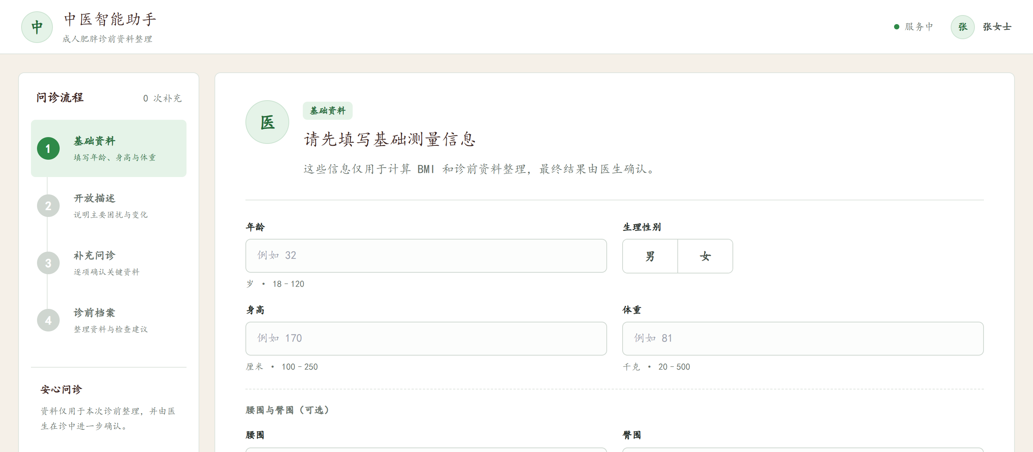
05 / 当前页面
基础资料：先把客观起点问清楚
将年龄、性别、身高和体重作为成人肥胖问诊的前置资料。
前置采集规则
01
仅进入成人肥胖流程
年龄条件先校验，再进入后续问诊
02
四项基础资料必填
年龄、性别、身高、体重缺一不可
真实系统页面
03
BMI 和腰围由服务端计算
避免由模型对数值做不确定推断
页面支持自然语言主诉输入，为后续分层追问提供上下文。
26
Notes:
成人流程先校验基础资料，BMI 等数值由服务端规则计算。

Slide 27
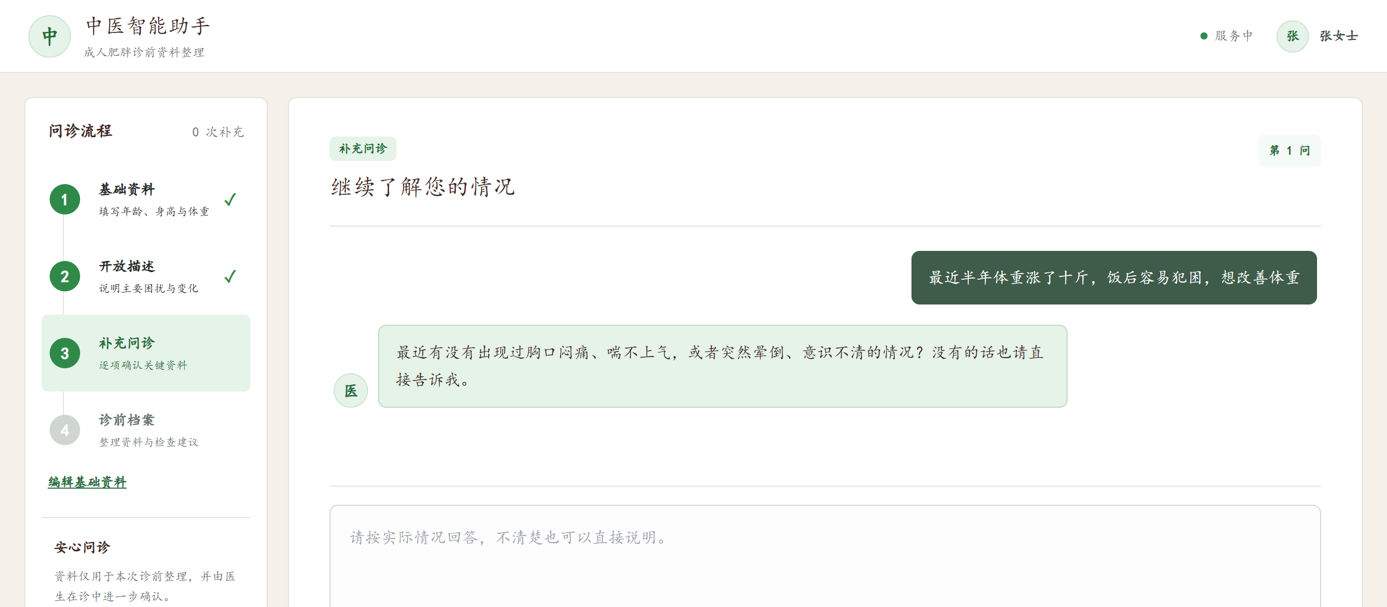
08 / 对话式追问
对话式追问：围绕缺失信息，而不是凑轮次
每次只推进一个信息目标，历史对话持续保留并可滚动查看。
追问约束
澄清不作为医学证据
患者不理解时先解释，不消耗追问机会
同一字段最多委婉重问一次
避免机械重复，保留患者拒答或不确定
AI 不可用时仍可继续采集
真实系统页面
降级为固定问题，保证流程不被服务故障阻断
停止条件由完整度模型决定，不再依赖固定 12 轮上限。
29
Notes:
对话式追问一次推进一个信息目标，并保留用户历史表达。

Slide 28
06 / 核心机制
完整度模型：四层门槛共同决定何时问够
系统不依赖固定轮次，而是依据资料层级、字段证据与安全条件持续判断。
1 基础资料
年龄、性别、身高、体重与 BMI 已校验
硬性前提
2 病因与风险
体重变化、诱因、既往减重、代谢风险和继发性线索
按分层阈值
3 中医资料
寒热汗出、二便、睡眠、情绪、乏力、浮肿与舌象
按分层阈值
4 安全信息
危险信号、当前用药、过敏史和妊娠生育相关情况
持续提示
只有四层均达到要求，系统才生成“正常完成”的诊前档案。
27
Notes:
完整度由基础资料、病因风险、中医资料和安全信息四层共同决定。

Slide 29
07 / 结束判断
什么时候问够了？由停止条件决定
不按固定轮次结束，而是判断当前资料是否已经可以交给医生核对。
必需字段齐全
1
四项全部满足
年龄、性别、身高、体重等硬性前提已完成
结束追问
?
当前场景的信息覆盖达到门槛
2
生成可供诊中核对的档案
病因风险、中医资料和安全信息已达到对应要求
没有未处理的关键风险或矛盾
结束判断
3
任一条件尚未满足
危险信号持续提示，关键冲突需要进一步核对
继续追问
不知道或拒答已完成一次澄清
优先补当前最关键的缺失字段
4
记录真实状态，不为了凑完整度而无限重复提问
“问够”不是信息越多越好，而是足以让医生高效、安全地进入诊中。
28
Notes:
追问结束不依赖固定轮次，而取决于资料、风险、矛盾和澄清状态。

Slide 30
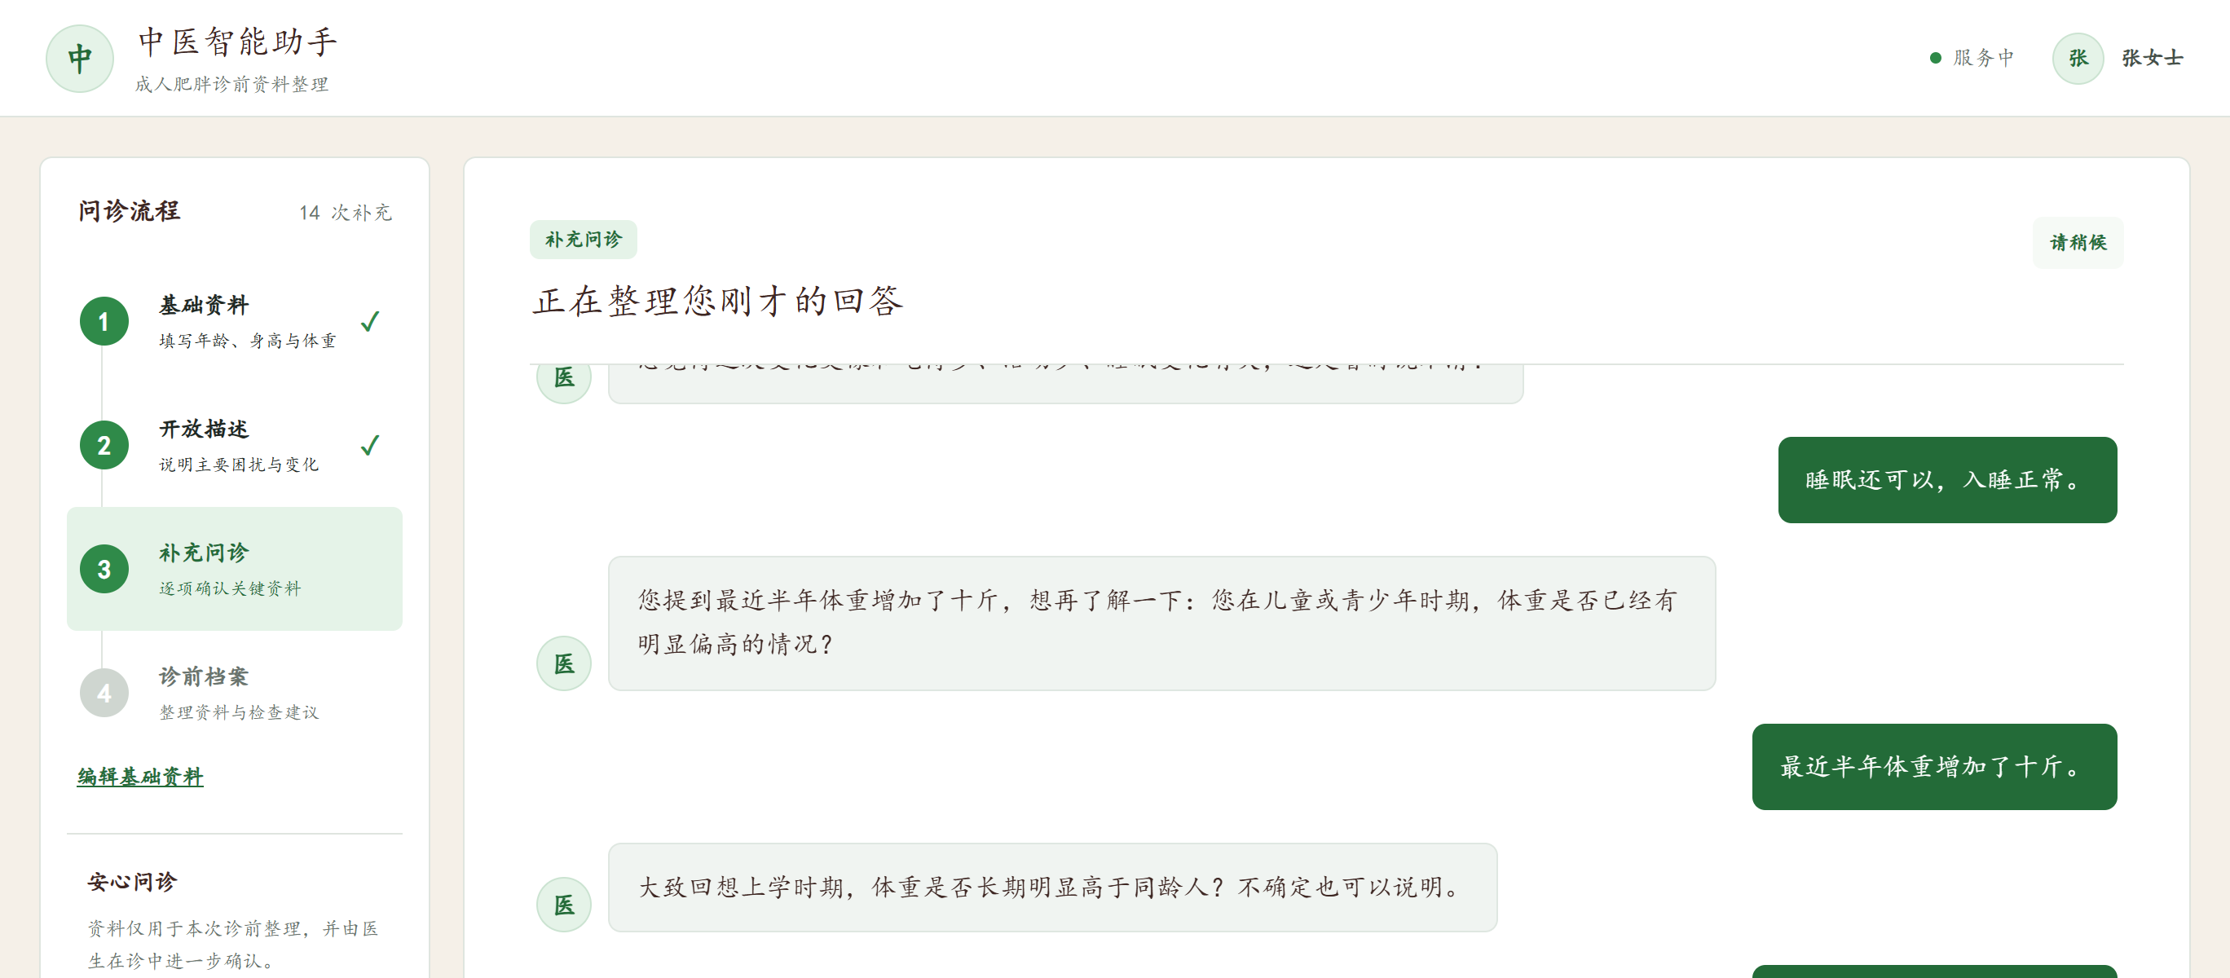
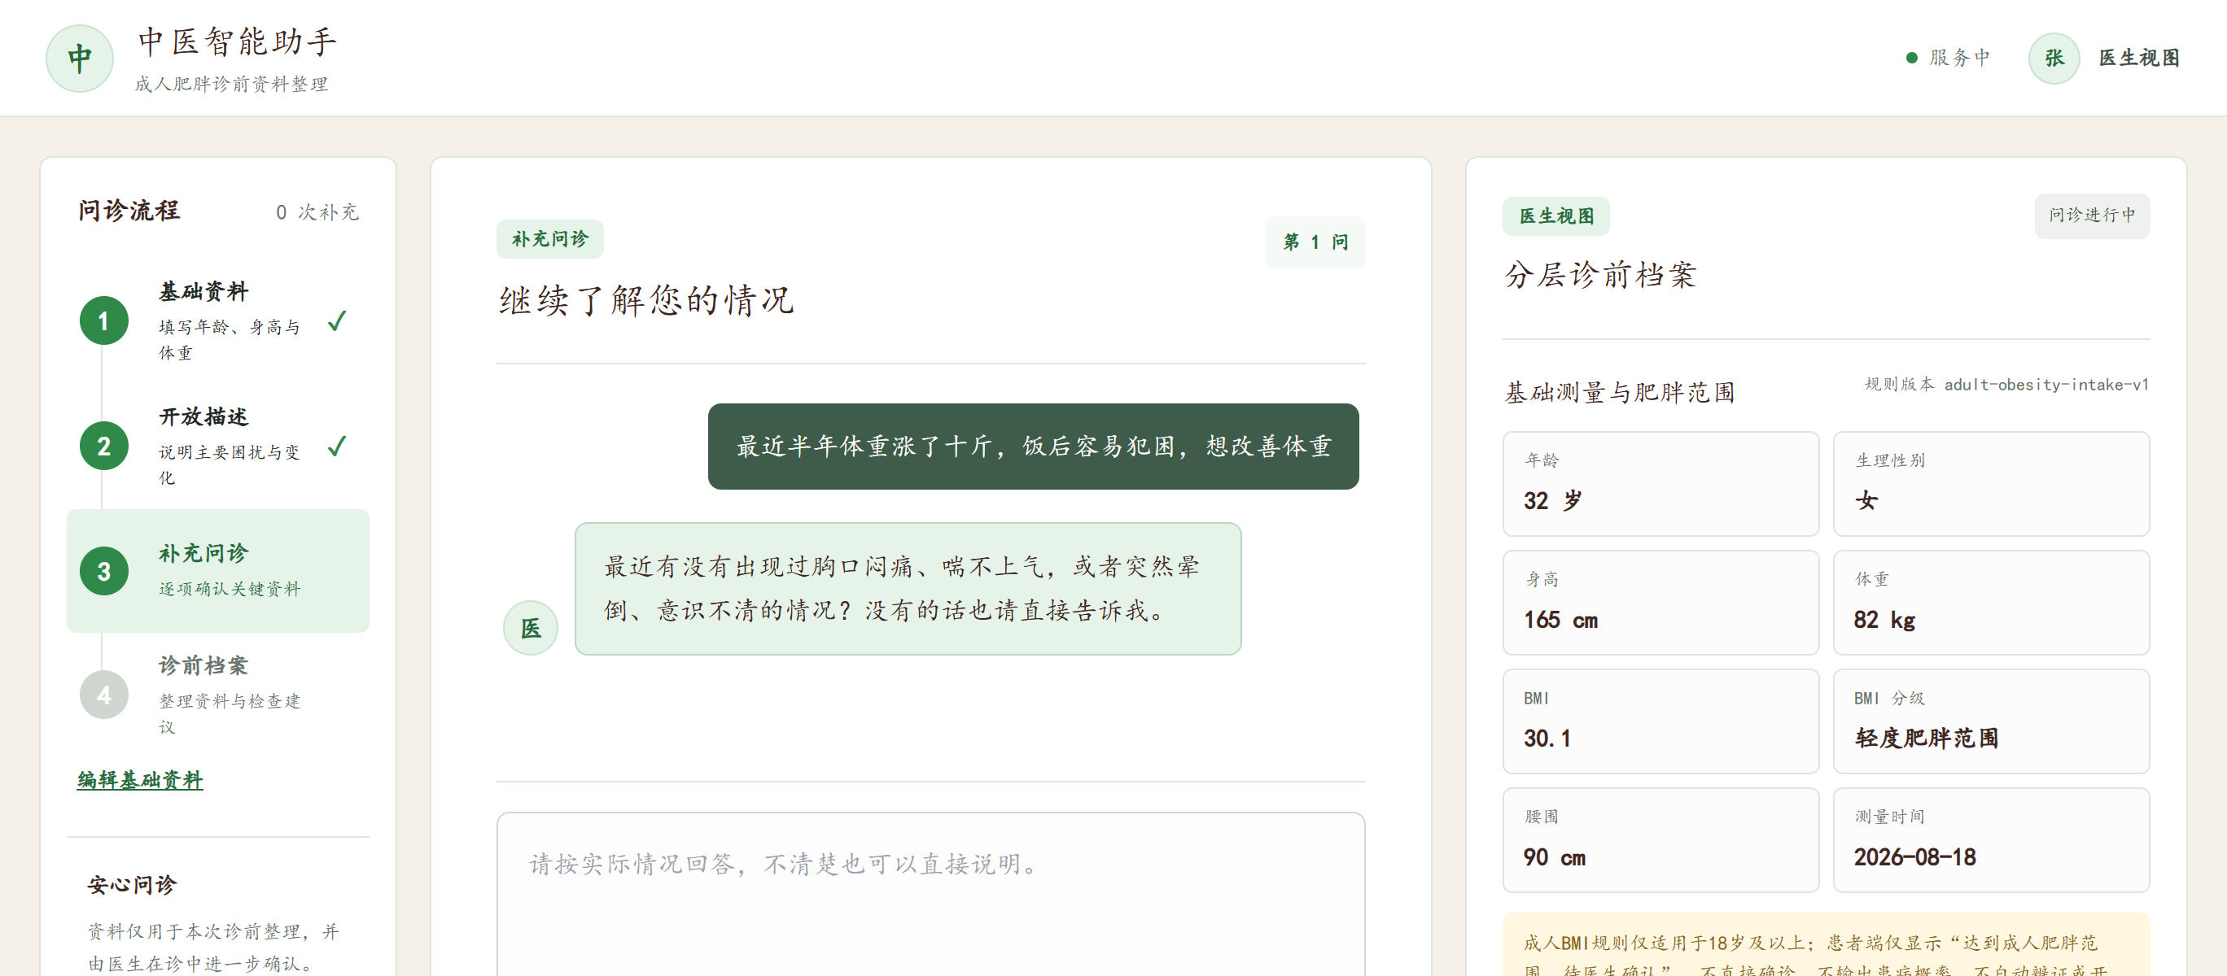
09 / 结果输出
双端结果：患者可理解，医生可追溯
同一份问诊数据，按使用者的任务分成不同信息层次。
患者端
医生端
安全文案、BMI 提示、诊前档案与检查建议
分层执行度、字段证据、冲突和检查候选
不展示内部完整度、字段优先级和医学判断过程
帮助医生在诊中快速核对资料，而非替代医生判断
核心结果：数据采集、完整度判断与医生核对形成一条闭环。
30
Notes:
患者端提供安全可理解的摘要，医生端提供证据、冲突与执行依据。

Slide 31
10 / 总结与下一步
当前成果与下一步
从单次答题页面，迭代为面向诊中服务的诊前采集闭环。
本周已完成
下一步收口
01 流程从固定问答改为对话式追问
01 补充真实浏览器端到端流程测试
02 建立四层完整度与停止条件
02 继续打磨医生端访问控制与隐私
03 完善患者端与医生端结果分层
03 补足文档，收口旧接口与演示路径
基础资料、追问、档案与检查建议已形成可演示链路
把“可演示”推进到“可稳定验证、可持续迭代”。
采集更完整，交接更清楚，服务于医生的最终判断。
31
Notes:
下一步将补充端到端测试、访问控制与文档收口。

